Slide 1
Komputer grafikasi

Slide 2
Kompyuter grafikasi nima?

Slide 3
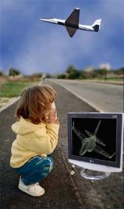
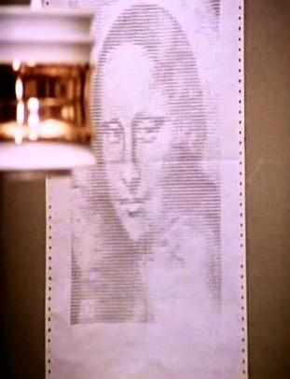
Kompyuter grafikasi - bu kompyuter fanining sohasi bo'lib, u dasturiy va texnik vositalar yordamida tasvirlarni yaratish va qayta ishlash usullari va vositalari bilan shug'ullanadi.
Ekrandagi tasvir kompyuter xotirasida saqlangan axborotning aksidir.
Dastlab, kompyuterning chiqishi faqat qog'ozdagi raqamlar edi. Keyin belgilarga asoslangan bosib chiqarish rejimida chizmalar paydo bo'ldi .
Yangi axborot chiqarish qurilmalari: plotterlar (grafik plotterlar), grafik displeylar, printerlar, rangli printerlar paydo bo'lishi bilan dasturiy ta'minot ham yaxshilandi.

Slide 4
Qo'llash sohalari
Ilmiy grafika
Biznes grafika
Dizayn grafikasi
Badiiy va reklama grafikasi
Tasviriy grafiklar
Kompyuter animatsiyasi
Multimedia

Slide 5
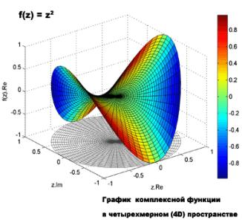
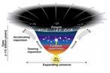
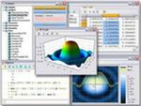
Ilmiy grafika
Bu yo'nalish birinchi bo'lib paydo bo'ldi. Birinchi kompyuterlar faqat ilmiy va sanoat maqsadlarida ishlatilgan.
Mashinada birinchi grafiklar belgilarga asoslangan bosib chiqarish rejimida ishlab chiqarilgan. Keyinchalik, siyoh qalami bilan qog'ozga chizmalar va grafiklarni chizish uchun maxsus qurilmalar - plotterlar paydo bo'ldi.
Zamonaviy ilmiy kompyuter grafikasi ularning natijalarini vizual tasvirlash bilan hisoblash tajribalarini o'tkazish imkonini beradi.
Ilmiy grafikaning maqsadi ilmiy tadqiqot ob'ektlarini vizual tasvirlash, hisoblash natijalarini grafik tarzda qayta ishlash va ularning natijalarini vizual tasvirlash bilan hisoblash tajribalarini o'tkazishdir.

Slide 6
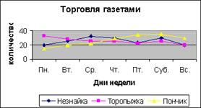
Biznes grafika
Rejalashtirilgan ko'rsatkichlar, hisobot hujjatlari, statistik xulosalar va boshqalar - bular biznes grafikasi yordamida vizual tasvirlar yaratilgan ob'ektlardir.

Slide 7
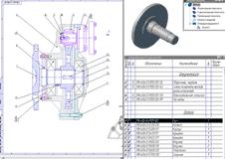
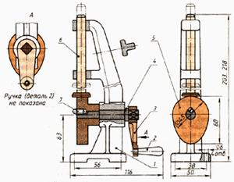
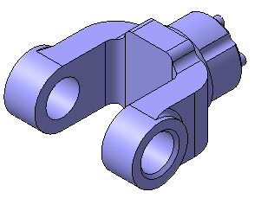
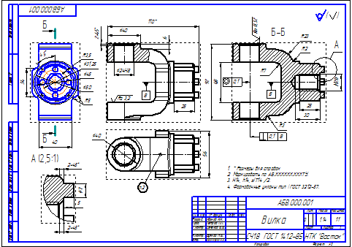
Dizayn grafikasi
Hisob-kitoblar bilan birlashtirilgan grafikalar optimal dizaynni vizual izlash, qismlarni eng muvaffaqiyatli joylashtirish va dizayn o'zgarishlari olib kelishi mumkin bo'lgan oqibatlarni bashorat qilish imkonini beradi.

Slide 8




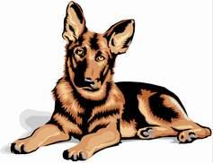
Tasviriy grafiklar
Illustration grafik dasturi odamga kompyuterdan erkin rasm chizish uchun foydalanish imkonini beradi.

Slide 9
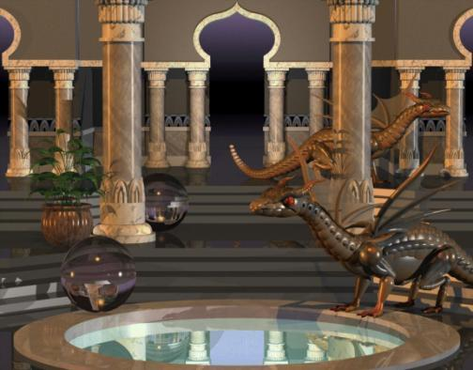
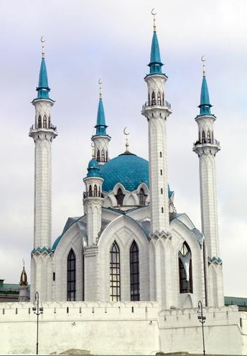
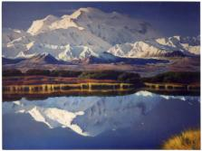
Badiiy va reklama grafikasi
Realistik yaratish
(tabiiyga yaqin)
tasvirlar

Slide 10




Kompyuter animatsiyasi
Harakatlanuvchi tasvirlarni ishlab chiqarish kompyuter animatsiyasi deb ataladi. "Animatsiya" "hayotga keltirish" (" hayvon ") degan ma'noni anglatadi.

Slide 11
Kompyuter grafikasidagi ishlanmalar dastlab faqat ilmiy qiziqish bilan bog'liq bo'lib, ilmiy muassasalarda olib borildi. Asta-sekin kompyuter grafikasi kundalik hayotda mustahkam o'rin oldi va bu sohada tijorat muvaffaqiyatli loyihalari mumkin bo'ldi.
Grafik foydalanuvchi interfeysi;
Maxsus effektlar, Vizual effektlar, raqamli kinematografiya;
Raqamli televideniye, World Wide Web, videokonferentsiya;
Raqamli fotografiya;
Raqamli rasm;
Ilmiy va biznes ma'lumotlarini vizuallashtirish;
Kompyuter o'yinlari, virtual haqiqat tizimlari;
Kompyuter yordamida loyihalash tizimlari;
Kompyuter tomografiyasi.
Kino va televidenie uchun kompyuter grafikasi
Lazerli grafika.
Qo'llashning asosiy sohalari

Slide 12
KOMPYUTER GRAFIKASI TURLARI
uch o'lchovli
rastr
vektor
fraktal

Slide 13
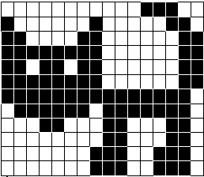
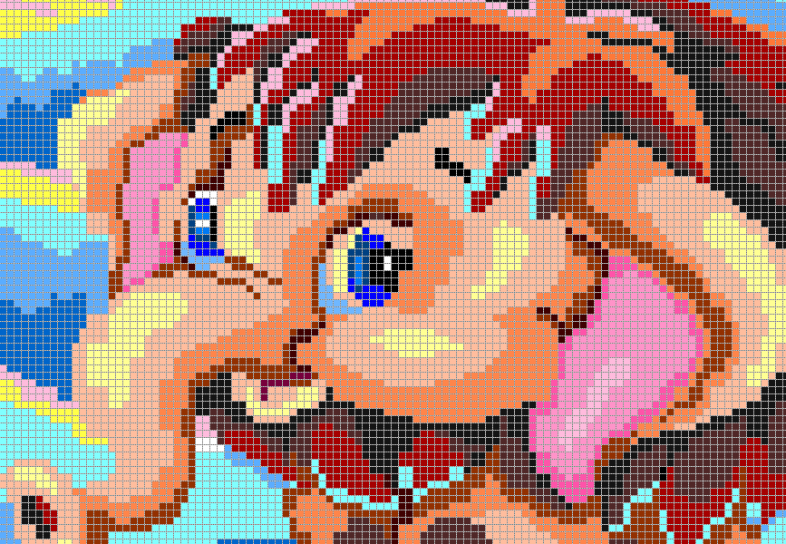

Raster tasvirlar
Turli rangdagi nuqtalar (piksellar) to'plami

Slide 14

PIXEL ( piksel — rasm) element ) - qora va oq yoki rangli nuqta, yoqilgan monitor ekranini ajratadigan. Ularning yorqinligini nazorat qilish orqali siz chizishingiz, eskiz chizishingiz va grafiklarni yaratishingiz mumkin .

Slide 15
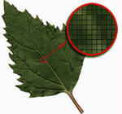

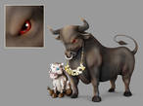
Rastr grafikasi elektron ( multimedia ) va bosma nashrlarni ishlab chiqishda qo'llaniladi . Rastr grafikasi yordamida yaratilgan rasmlar kamdan-kam hollarda kompyuter dasturlari yordamida qo'lda yaratiladi. Buning uchun ko'pincha rassomlar yoki fotosuratlar tomonidan tayyorlangan skanerlangan rasmlardan foydalaniladi. ,

Slide 16

Rastrli grafikaning afzalliklari
Yuqori aniqlikda, rastr tasvir fotografik sifatga ega;
Rastr muharrirlari eski fotosuratlarni qayta tiklash, nuqsonlarni olib tashlash, soyalar qo'shish, alohida piksellarning ranglarini o'zgartirish va boshqalarga imkon beradi.

Slide 17

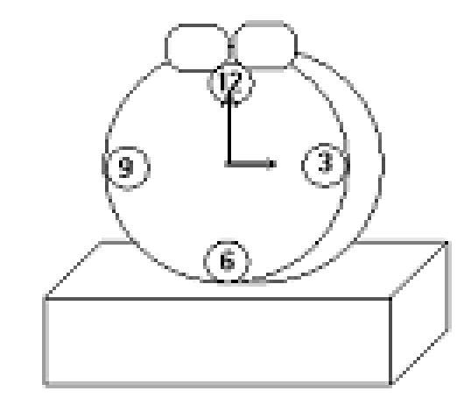
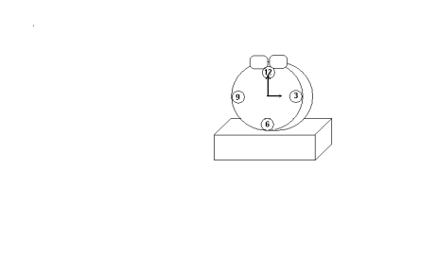
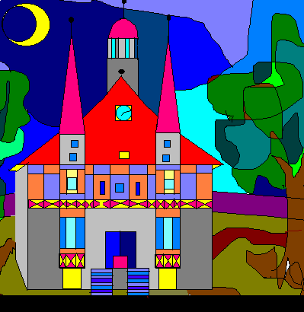
QAYSLAR
Grafik fayllarning katta o'lchami (har bir nuqta haqida ma'lumot faylda saqlanadi).
O'lchamlarni o'zgartirish va boshqa transformatsiyalar sodir bo'lganda yuzaga keladigan buzilishlar.

Slide 18
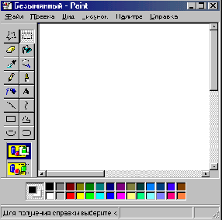
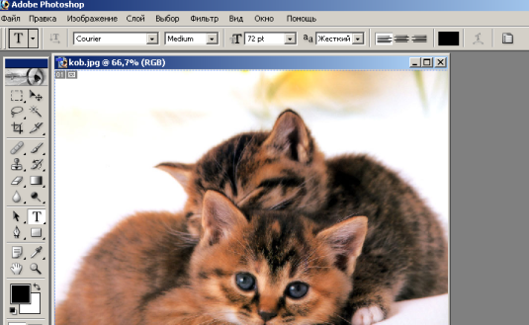
Grafik muharrirlar:
Paint, Adobe Photoshop

Slide 19



Vektor grafika
Bu tasvirni segmentlar va yoylar to'plami va boshqalar sifatida ifodalash usulidir. Vektor - ob'ektni tavsiflovchi ma'lumotlar to'plami. Vektorli grafik dasturiy ta'minot birinchi navbatda illyustratsiyalar yaratish va kamroq darajada ularni qayta ishlash uchun mo'ljallangan .

Slide 20
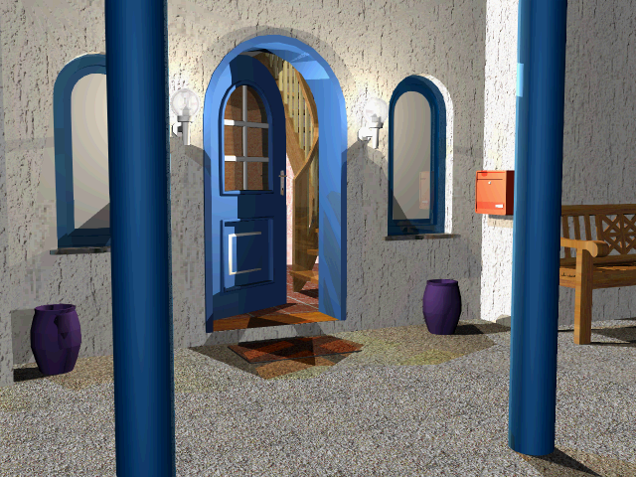
Vektor tasvirlar
Oddiy elementlar to'plami: to'g'ri chiziqlar, yoylar, ellipslar, to'rtburchaklar deyiladi grafik primitivlar .

Slide 21
AVTOZYATLARI
Vektor tipidagi fayllar nisbatan kichik hajmga ega.
Masshtablashda hech qanday buzilish yo'q.
Ular kompyuterda chop etishda katta rol o'ynaydi.
Shakl shriftlari.

Slide 22
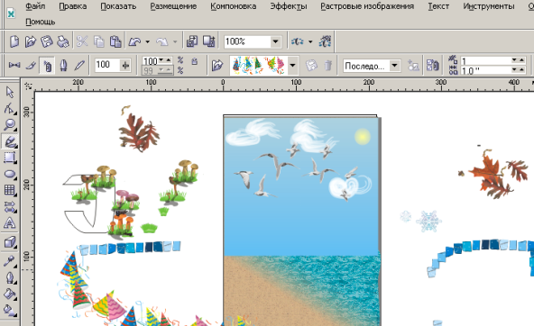
Vektor grafik muharrirlari
Word -ning o'rnatilgan grafik muharriri
Corel Draw ( vektorli grafiklarni yaratish va tahrirlash uchun universal vosita )

Slide 23
 | Rastr grafikasi | Vektor grafika
Pros | 1. To'g'ridan-to'g'ri skanerlar va raqamli kameralar tomonidan kiritiladi 2. Tasvirlarning qismlarini osongina retushlang va birlashtiring | 1. Kam joy egallaydi 2. Buzilishsiz tarozilar 3. Alohida grafik primitivlarni o'zgartirish orqali tahrirlash mumkin
Kamchiliklari | Qayta ishlash va masshtablash jarayonida sifat pasayadi | Haqiqiy tasvirlar uchun mos emas
Dasturlar | Adobe Photoshop, CorelPhotopaint | CorelDraw, Adobe Illustrator

Slide 24

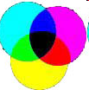
Rangli modellar
RGB modeli. Ushbu model monitorlar va iste'molchi televizorlari tomonidan qo'llaniladi. Har qanday rang uchta asosiy komponentdan iborat deb hisoblanadi: qizil , yashil va ko'k .
CMYK modeli ekran tasvirlarini emas, balki bosilgan tasvirlarni tayyorlash uchun ishlatiladi.
Ular o'tadigan yorug'likda emas, balki aks ettirilgan nurda ko'rinadiganligi bilan farqlanadi. Qog'ozga qancha ko'p bo'yoq qo'llanilsa, u shunchalik ko'p yorug'likni o'zlashtiradi va kamroq aks etadi.
(moviy, qizil, sariq, qora)

Slide 25
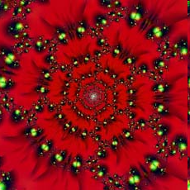
Fraktal grafika
Fraktal - bu o'xshash elementlardan tashkil topgan naqsh.
Fraktal naqshni qurish qandaydir algoritmga muvofiq amalga oshiriladi.
Fraktal tasvir faylida faqat algoritmlar va formulalar saqlanadi.

Slide 26
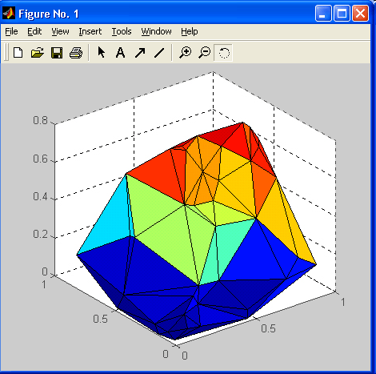
3D grafika
Uch o'lchovli grafika (3D grafika) realga yaqindan o'xshash ob'ektlarning uch o'lchovli modellarini yaratish texnikasi va usullarini o'rganadi.
Bunday uch o'lchamli tasvirlarni har tomondan aylantirish va ko'rish mumkin.
Uch o'lchamli tasvirlarni yaratish uchun turli xil grafik shakllar va silliq yuzalar qo'llaniladi.

Slide 27
Kompyuter grafikasi apparati

Slide 28
Video karta turi | Tavsif | Asosiy xususiyatlar | Modellarga misollar
Integratsiyalashgan (o'rnatilgan) | Protsessor (CPU) yoki anakartga o'rnatilgan. O'z video xotirasiga ega emas. | - Kam quvvat sarfi - Ofis vazifalari, internet va video uchun mos - Arzon | Intel UHD Grafikasi, AMD Radeon Vega ( APUda )
Diskret (tashqi) | Anakartga ulanadigan alohida modul. Uning o'z video xotirasi (VRAM) mavjud. | - Yuqori unumdorlik - O'yin, 3D grafika, tahrirlash uchun javob beradi - Zamonaviy API-larni qo'llab-quvvatlash (DirectX, Vulkan, OpenGL) | NVIDIA GeForce RTX, AMD Radeon RX
Professional | SAPR, 3D modellashtirish, renderlash va ilmiy hisoblar uchun mo'ljallangan. | - Professional ilovalar uchun optimallashtirish (AutoCAD, SolidWorks) - Hisoblash aniqligi ortdi - Katta hajmdagi VRAM | NVIDIA Quadro / RTX A- seriyasi, AMD Radeon PRO
Mobil video karta | U noutbuklarga o'rnatiladi va quvvat va energiya sarfini kamaytiradi. | - Ishlash va quvvat sarfi o'rtasidagi muvozanat - O'yin o'ynash va yo'lda ishlash uchun javob beradi | NVIDIA GeForce RTX Mobile, AMD Radeon RX Mobile
SoC-ga o'rnatilgan (mobil chiplar) | Protsessor bilan birlashtirilgan smartfon va planshetlarda qo'llaniladi. | - Energiya samaradorligi - Ilovalarda video va grafiklarni qayta ishlash - O'yinlar uchun 3D grafiklarni qo'llab-quvvatlash | Adreno (Qualcomm), Mali (ARM), Apple GPU
Bulut (virtual GPU) | Serverlarda ishlaydi va masofaviy grafiklarni qayta ishlash uchun ishlatiladi. | - Bulutda ko'rsatish va sun'iy intellektni o'rgatish - Ish stantsiyasini virtualizatsiya qilish - Moslashuvchan masshtablash | NVIDIA GRID, Tesla, AMD Instinct

Slide 29
Video karta turi | Tavsif | Asosiy xususiyatlar | Modellarga misollar
Integratsiyalashgan (o'rnatilgan) | Protsessor (CPU) yoki anakartga o'rnatilgan. O'z video xotirasiga ega emas. | - Kam quvvat sarfi - Ofis vazifalari, internet va video uchun mos - Arzon | Intel UHD Grafikasi, AMD Radeon Vega ( APUda )
Diskret (tashqi) | Anakartga ulanadigan alohida modul. Uning o'z video xotirasi (VRAM) mavjud. | - Yuqori unumdorlik - O'yin, 3D grafika, tahrirlash uchun javob beradi - Zamonaviy API-larni qo'llab-quvvatlash (DirectX, Vulkan, OpenGL) | NVIDIA GeForce RTX, AMD Radeon RX
Professional | SAPR, 3D modellashtirish, renderlash va ilmiy hisoblar uchun mo'ljallangan. | - Professional ilovalar uchun optimallashtirish (AutoCAD, SolidWorks) - Hisoblash aniqligi ortdi - Katta hajmdagi VRAM | NVIDIA Quadro / RTX A- seriyasi, AMD Radeon PRO
Mobil video karta | U noutbuklarga o'rnatiladi va quvvat va energiya sarfini kamaytiradi. | - Ishlash va quvvat sarfi o'rtasidagi muvozanat - O'yin o'ynash va yo'lda ishlash uchun javob beradi | NVIDIA GeForce RTX Mobile, AMD Radeon RX Mobile
SoC-ga o'rnatilgan (mobil chiplar) | Protsessor bilan birlashtirilgan smartfon va planshetlarda qo'llaniladi. | - Energiya samaradorligi - Ilovalarda video va grafiklarni qayta ishlash - O'yinlar uchun 3D grafiklarni qo'llab-quvvatlash | Adreno (Qualcomm), Mali (ARM), Apple GPU
Bulut (virtual GPU) | Serverlarda ishlaydi va masofaviy grafiklarni qayta ishlash uchun ishlatiladi. | - Bulutda ko'rsatish va sun'iy intellektni o'rgatish - Ish stantsiyasini virtualizatsiya qilish - Moslashuvchan masshtablash | NVIDIA GRID, Tesla, AMD Instinct

Slide 30
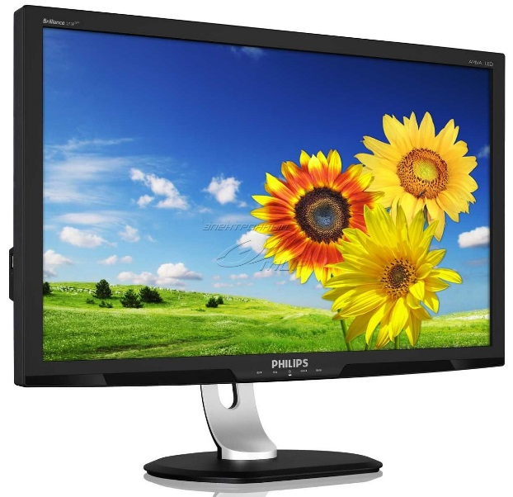
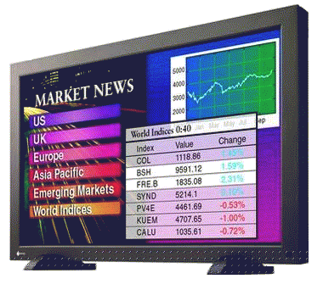
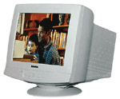
Savol №1
Monitorlar
Monitor - ma'lumotni (matn, jadvallar, rasmlar, chizmalar va boshqalar) ingl. Har bir monitorning o'ziga xos xizmat muddati bor, bu o'rtacha besh yil. Monitorni tanlash uning ko'rish qobiliyatiga qanday ta'sir qilishiga bevosita ta'sir qiladi.

Slide 31
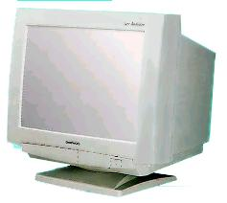
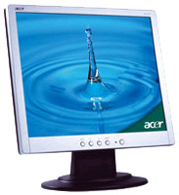
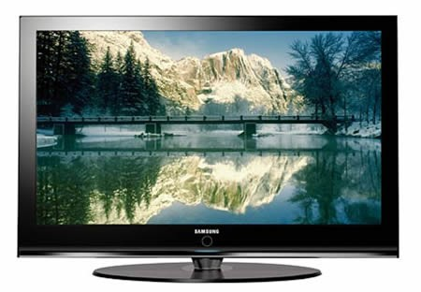
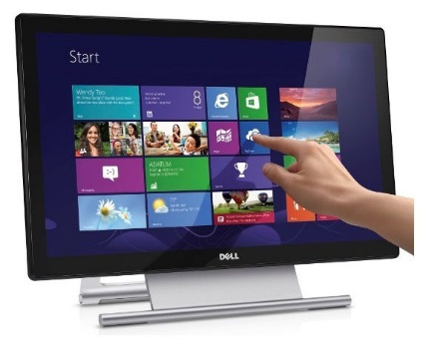
Monitor tasnifi:
Monitor turi bo'yicha :
1. Katod-nurli trubkali displeylar
quvurlar (CRT)
2. Suyuq kristall displey (LCD)
3. Gaz-plazma
4. Sensorli ekranlar

Slide 32
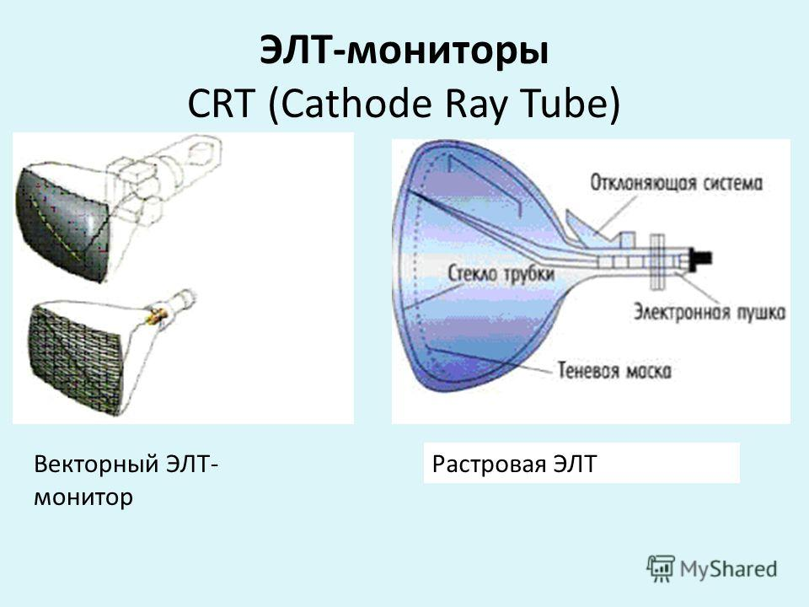
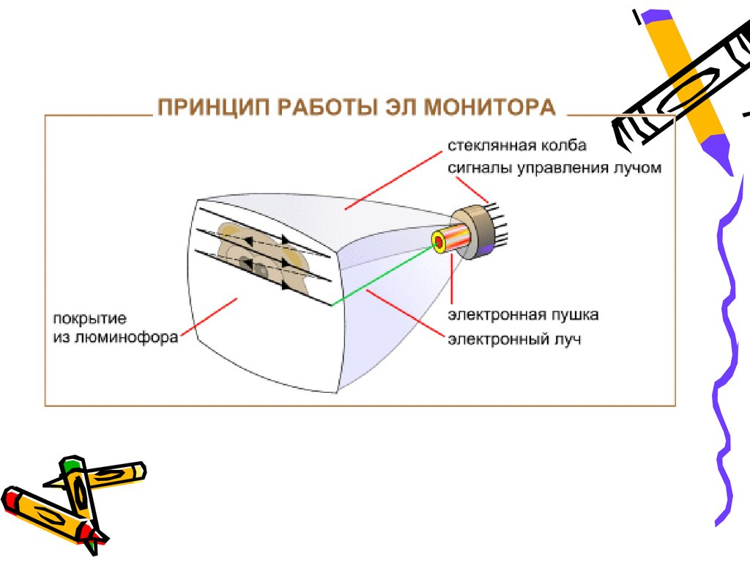
Katod-nurli naychali displeylar
quvurlar ( CRT )
CRT yadrosida ( katod Rey Tube ) monitorlarida katod nurlari trubkasi mavjud.
CRT monitorida tasvirni yaratish uchun elektron qurol ishlatiladi. Kuchli elektrostatik maydon quroldan elektronlar oqimi hosil qiladi. Bu elektronlar metall niqob yoki panjara orqali o‘tib, monitorning rang-barang fosforli nuqtalar bilan qoplangan shisha ekranining ichki yuzasiga uriladi. Elektron nurni vertikal va gorizontal ravishda burish mumkin, bu butun ekran bo'ylab izchil qoplanishini ta'minlaydi.

Slide 33
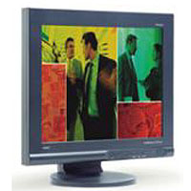
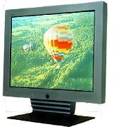
Suyuq kristalli displeylar ( LCD )
LCD (Suyuq kristall displey) kabi ekran ikkita shisha plastinkadan iborat bo'lib, ular o'rtasida suyuq kristall joylashgan bo'lib, ular qo'llaniladigan elektr zaryadiga qarab optik xususiyatlarini o'zgartiradi.
Suyuq kristallarning o'zi yorug'lik chiqarmaydi, shuning uchun LCD displeylar orqa yorug'lik yoki tashqi yoritishni talab qiladi.
LCD displeylarning asosiy afzalligi ularning o'lchamidir ( ekran tekis). Kamchiliklar orasida ekrandagi tasvirni o'zgartirganda javob vaqtining etarli emasligi, bu ayniqsa sichqoncha kursorini harakatlantirganda seziladi, shuningdek, ko'rish burchagiga bog'liq bo'lgan tasvirning aniqligi va yorqinligi.

Slide 34
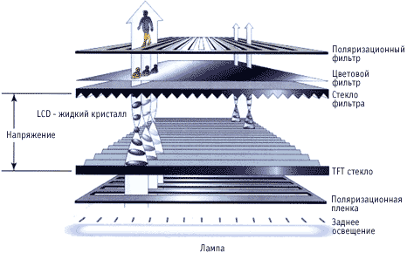
LCD monitorning tuzilishi

Slide 35
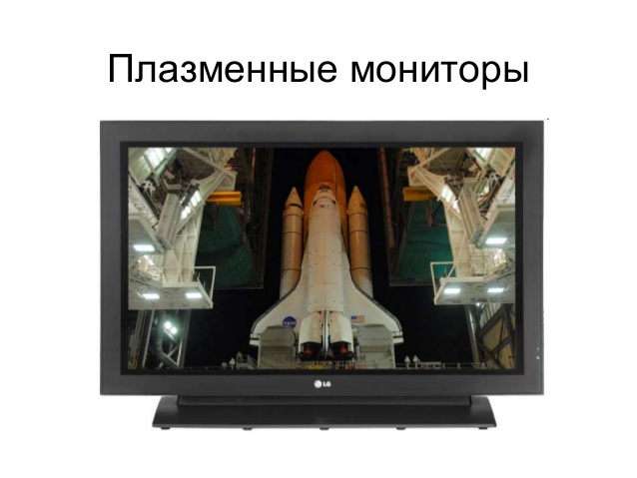
Plazma displeylar (PDP)
Gaz plazma monitorlari ( plazma displey paneli ) Ular elektr impulslari ta'sirida porlab turadigan gaz aralashmasini birlashtirgan ikkita plastinkadan iborat. Ushbu monitorlar LCD displeylarning kamchiliklaridan qochadi, lekin ular yuqori oqim sarfi tufayli akkumulyatorli noutbuklarda ishlatilmaydi.
Afzalliklari:
yuqori yorqinlik
keng ko'rish burchagi
Kamchiliklari:
katta massa
yuqori energiya iste'moli

Slide 36
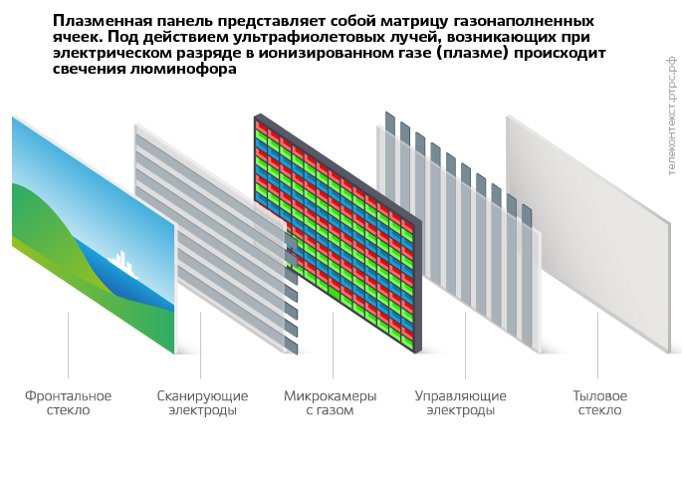
Plazma monitorning tuzilishi

Slide 37
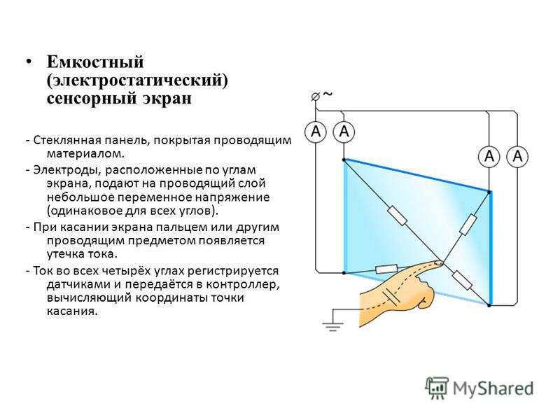
Sensorli ekran

Slide 38
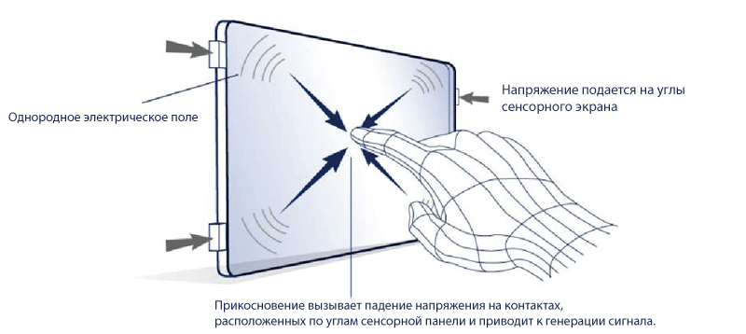
Sensor tuzilishi

Slide 39
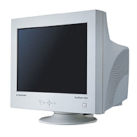
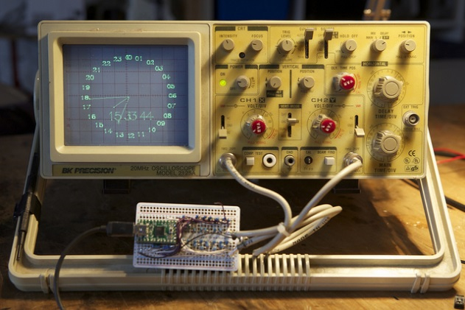
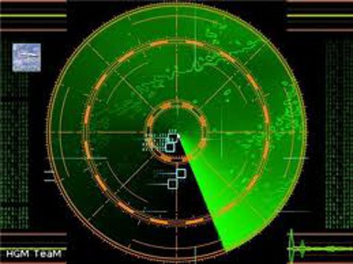
Monitor tasnifi:
Ko'rsatish rejimi bo'yicha :
1. Rastr ( alfanumerik va grafik ma'lumotlar)
2. Vektor (har bir belgini nur bilan chizish)
CRT monitor
osiloskop
LCD monitor
Radar
tizimi

Slide 40
Monitor tasnifi:
rastr (televidenie) printsipi tasvirni alohida elementlardan tashkil topgan gorizontal chiziqlarga ajratishdan iborat.
ekranda displey grafikalarini ular bo'ylab nurning davriy harakati natijasida hosil bo'lgan chiziqlar sifatida ko'rsatadi .

Slide 41
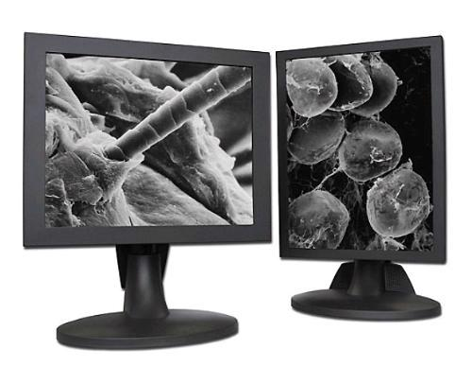
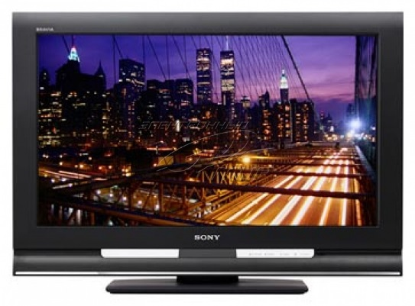
Monitor tasnifi:
Rang bo'yicha :
1. Rangli
2. Monoxrom
Monoxrom monitorlar rangli monitorlarga qaraganda ancha arzon, aniqroq tasvirlar va yuqori piksellar sonini taklif qiladi, kul rangning o‘nlab soyalarini aks ettira oladi va inson salomatligiga kamroq zarar keltiradi. Shu sababli ko'plab professional dasturchilar ularni afzal ko'rishadi.

Slide 42
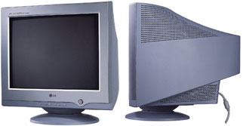

Monitor tasnifi:
Video signal :
1. Raqamli
Raqamli monitorlar ostida
raqamli sxemalar tomonidan boshqariladigan katod-nurli trubkaga asoslangan vizual ma'lumotlarni ko'rsatish uchun qurilmalarni nazarda tutadi.
Raqamli monitorlarga monoxrom monitorlar va LCD monitorlar kiradi.
2. Analog
Analog monitor - bu video adapterdan analog signalni qabul qila oladigan monitor. Bu turli xil ranglarning cheksiz diapazonini ko'rsatishga imkon beradi.
Ko'pgina CRT monitorlari analog, tekis panelli displeylar esa raqamli.

Slide 43

Video adapter (video karta)
Monitor video adapter ( yoki video karta ) deb ataladigan maxsus plata tomonidan boshqariladi . Monitor bilan birgalikda video karta shaxsiy kompyuterning video quyi tizimini yaratadi. Dastlabki kompyuterlarda video karta yo'q edi.
Video adapter - bu anakartdagi ma'lum bir uyaga o'rnatilgan alohida kengaytirish kartasi (zamonaviy shaxsiy kompyuterlarda bu AGP uyasi).
Video adapter video kontroller , video protsessor va video xotira vazifalarini bajaradi .
video adapterning ichki xotirasida saqlanadi , bu video xotira deb ataladi . Video xotirasi oddiy operativ xotira kabi protsessor uchun mavjud.

Slide 44

Video adapter (video karta)

Slide 45
Video adapter (video karta)
Asosiy xususiyatlar :
sig'imi eng muhim xarakteristikasi bo'lib, u xotirada saqlangan piksellar sonini va ularning atributlarini aniqlaydi;
ish rejimi (matn va grafik);
rangli reproduktsiya (monoxrom va rangli);
ranglar soni yoki yarim tonnalar soni (monoxromda);
rezolyutsiya (monitor ekranida gorizontal va vertikal ravishda ko'rsatilgan piksellar soni);
tizim shinasi bilan ma'lumotlar almashish tezligini belgilovchi ma'lumotlar shinasi kengligi va boshqalar.
Qo'llab-quvvatlanadigan rang soyalari soniga qarab, video adapterlarning quyidagi ish rejimlari ajralib turadi: 16 rang; 256 rang, yuqori rang ( 16 bit ) ; T r u e Color (24 bit); T r u e Rang ( 32 bit ).

Slide 46
Video adapterlar turlari:
Hercules - monoxrom grafik adapter;
MDA - monoxrom displey adapteri;
MGA - monoxrom grafik adapter;
CGA - rangli grafik adapter;
EGA - Kengaytirilgan grafik adapter;
VGA - video grafik adapter (video grafik matritsa);
SVGA - ilg'or video grafik adapter;
PGA - professional grafik adapter /

Slide 47

Printer
Printerlar shaxsiy kompyuterlar uchun eng mashhur chiqish qurilmalaridir.
Chop etish texnologiyasiga ko'ra printerlarni quyidagilarga bo'lish mumkin:
- igna (matritsa);
- inkjet;
- lazer.

Slide 48

Matritsali printer
Yaqin vaqtgacha matritsali printerlar shaxsiy kompyuterlar uchun asosiy standart chiqish qurilmasi edi, chunki inkjet printerlar hali ham qoniqarli emas, lazerli printerlar esa ancha qimmat edi. Matritsali printerlar bugungi kunda ham keng qo'llaniladi.
Matritsali printer printer kallagida joylashgan bir nechta pinlar yordamida belgilar hosil qiladi. Qog'oz mil orqali tortiladi va qog'oz va printer boshi o'rtasida siyoh lentasi o'rnatiladi. Bu lentaga pin urilganda qog'ozda siyoh izi qoladi. Boshning ichida joylashgan pinlar odatda elektromagnit tarzda faollashtiriladi. Bosh gorizontal yo'riqnoma bo'ylab harakatlanadi va step vosita tomonidan boshqariladi. Chop etilgan belgilar tashqi ko'rinishda matritsa sifatida tasvirlanganligi va nuqta-matritsali printer bu matritsani takrorlaganligi sababli, u ko'pincha nuqta-matritsali printer deb ataladi.

Slide 49
Matritsali printer
Matritsali (matritsali) printerlarning afzalliklari:
- qoniqarli bosib chiqarish tezligi;
- ko'p qirralilik, ya'ni har qanday qog'oz bilan ishlash qobiliyati;
- past bosib chiqarish narxi.
Matritsali printerlarning kamchiliklari :
- sekin yozing;
- ko'p shovqin hosil qiladi;
- past sifatli bosib chiqarish.
Biroq, matritsali printerlar banklarda hali ham qo'llaniladi, chunki ular hujjatlarni qalbakilashtirishdan himoya qiladi va nafaqat bosma belgilarni, balki ularning mexanik izlarini ham qoldiradi .
Bosib chiqarish tezligining o'lchov birligi cps (soniyadagi belgilar) . Nuqtali printerlar shaxsiy kompyuterdan ma'lumotlarni qabul qiluvchi 64 KB va undan ortiq hajmli ichki xotira (bufer) bilan jihozlangan.
Chop etish sifati asosan printerning ruxsatiga yoki bir dyuymga chop etilgan nuqtalar soniga ( dpi ) bog'liq . Ushbu xususiyat, birinchi navbatda, printer grafik rejimida ishlayotganida rol o'ynaydi .

Slide 50


Inkjet printer
Inkjet printerlar bosim ostida mayda teshiklar orqali qog'ozga turli rangdagi siyoh tomchilarini purkaydigan inkjet chop etish kallaklaridan foydalanadi. Inkjet printerlar matnni tez chop etish imkonini beradi va raqamli kameralar bilan olingan yuqori sifatli rangli fotosuratlarni chop etish uchun keng qo'llaniladi.
Inkjet printerlarning kamchiliklari :
yuqori siyoh iste'moli;
yonilg'i quyishning yuqori narxi
nozul ichidagi siyohni quritish ehtimoli, bu esa bosma boshni almashtirish zarurligiga olib keladi.

Slide 51

Lazerli printer
Lazerli printerlar jim ishlaydi, mukammal sifat va yuqori chop etish tezligini (daqiqada 30 sahifagacha) taqdim etadi. Ular hujjatlarni chop etish uchun ofislarda qo'llaniladi. Zamonaviy lazer printerlari siyohli printerlarga qaraganda arzonroq narxda yuqori sifatli rangli chop etish imkonini beradi.
Lazerli printerning ishchi elementi fotobaraban (silindrsimon rolik) hisoblanadi. Elektr effektlari va lazer yordamida toner barabanga to'g'ri joylarda "yopishadi", keyin uni qog'ozga o'tkazadi.
Lazerli printerlarning afzalliklari
Qora va oq matnli hujjatlarni yuqori sifatli chop etish.
Inkjet printerlarga nisbatan yuqori bosib chiqarish tezligi.
Lazerli printerlarning kamchiliklari
Yuqori narx. Bu, ayniqsa, rangli chop etish imkoniyatiga ega printerlar uchun to'g'ri keladi.
Uyda toner kartridjini to'ldirish deyarli mumkin emas (o'rtacha foydalanuvchi uchun).

Slide 52


Plotter
Plotter (yunon tilidan - yozaman, chizaman), plotter - bu A0 gacha bo'lgan o'lchamdagi qog'oz yoki iz qog'oziga yuqori aniqlikdagi chizmalar, diagrammalar, murakkab chizmalar, xaritalar va boshqa grafik ma'lumotlarni avtomatik ravishda chizish uchun qurilma.
Qog'ozdagi tasvir chop etish kallagi yordamida shakllantiriladi. Rasm qog'ozga nuqta-nuqta qo'llaniladi.

Slide 53


Plotter
(plotter)
Quyidagilar orasida farqlanadi:
plastmas plotterlar , elektrostatik varaqni mahkamlash va ikkita koordinatada (tekislikda) harakatlanadigan yozish bloki bilan;
Bir vaqtning o'zida mediani unga perpendikulyar harakatlantirganda, bir yo'nalishda harakatlanadigan chizilgan boshli rulonli yoki rulonli plotterlar . Qog'oz kengligi A1 yoki A0. Ushbu plotterlar uzunligi bir necha o'n metrgacha bo'lgan qog'oz rulolaridan foydalanadi.
pol va stol usti versiyalarida mavjud .

Slide 54

Savol №2

Slide 55

Grafik kiritish qurilmalari
Skaner
Skaner - bu shaxsiy kompyuterga qog'oz, plyonka va boshqalardan rangli va oq-qora tasvirlarni kiritish uchun mo'ljallangan qurilma.
Skaner yorug'lik nurlari bilan tasvirni skanerlash natijasida olingan optik signalni elektr signaliga, keyin esa kompyuterga uzatiladigan raqamli kodga aylantirish orqali ishlaydi.
Skanerlar quyidagilarga bo'linadi:
- qora va oq skanerlar , eng oddiy holatda, faqat ikkita qiymatni ajrata oladi - qora va oq, bu shtrix-kodni o'qish uchun etarli (murakkabroq skanerlar kulrang soyalarni ajratib turadi);
Rangli skanerlar ranglarni qo'shish printsipi asosida ishlaydi, bunda rangli tasvir uchta rangni: qizil, yashil va ko'kni aralashtirish orqali olinadi.

Slide 56




Skanerlar
Skanerlar ham quyidagilarga bo'linadi:
Qo'l skanerlari nisbatan arzon, ixcham qurilmalar bo'lib, kitob va jurnallardagi tasvirlarni tezda skanerlash uchun qulay. Skanerlash kengligi odatda 105 mm dan oshmaydi, standart o'lchamlari 300-400 dpi. Qo'l skanerlarining kamchiliklari orasida skanerlash sifatining foydalanuvchi mahoratiga bog'liqligi va nisbatan katta hajmdagi tasvirlarni bir vaqtning o'zida skanerlashning mumkin emasligi kiradi.
Baraban skanerida skanerlanayotgan asl nusxa aylanuvchi barabanga joylashtiriladi. Hozirgi vaqtda ular faqat poligrafiya ishlab chiqarishda qo'llaniladi.
Choyshabli skanerlarda tasvir CCD elementlarini o'z ichiga olgan chiziq bo'ylab tortiladi. Rasm kengligi odatda A4 formatida bo'lib, uning uzunligi foydalaniladigan kompyuterning imkoniyatlari bilan chegaralanadi (tasvir qanchalik katta bo'lsa, uning raqamli nusxasi saqlanadigan fayl hajmi shunchalik katta bo'ladi).
Flatbed skanerlar avtomatik ravishda skanerdan o'tkazadi. Asl nusxa skanerdagi shisha varag'iga joylashtiriladi, uning ostida CCD bilan jihozlangan bosh tasvirni bir xil tezlikda satr bo'ylab skanerlaydi. Skanerlangan tasvirlarning o'lchami skaner o'lchamiga bog'liq va katta chizma varag'i (A0) kabi katta bo'lishi mumkin. Maxsus slayd qo'shimchasi slaydlar va salbiy filmlarni skanerlash imkonini beradi. Planshetli skanerlarning apparat o'lchamlari 1200 dpi ga etadi.

Slide 57


Raqamlashtirgich
(grafik planshet)
Raqamlayzer - qo'lda chizilgan chizmalarni to'g'ridan-to'g'ri kompyuterga kiritish uchun qurilma.
U bosim yoki yaqinlikka sezgir bo'lgan qalam va tekis planshetdan iborat. Maxsus sichqoncha ham kiritilishi mumkin. Raqamlayzer professional grafik dizayn ishlari uchun mo'ljallangan. Ixtisoslashgan dasturiy ta'minot yordamida operatorning qo'l harakatlarini vektor grafikasiga aylantiradi. Raqamlayzer dastlab kompyuter yordamida loyihalash ilovalari uchun ishlab chiqilgan, chunki bu ko'p sonli nuqtalar uchun aniq koordinatalarni aniqlash va ko'rsatishni talab qiladi. Sichqonchadan farqli o'laroq, raqamlashtiruvchi mutlaq koordinatalarni aniq aniqlashi va qayta ishlashi mumkin.

